Slide 1
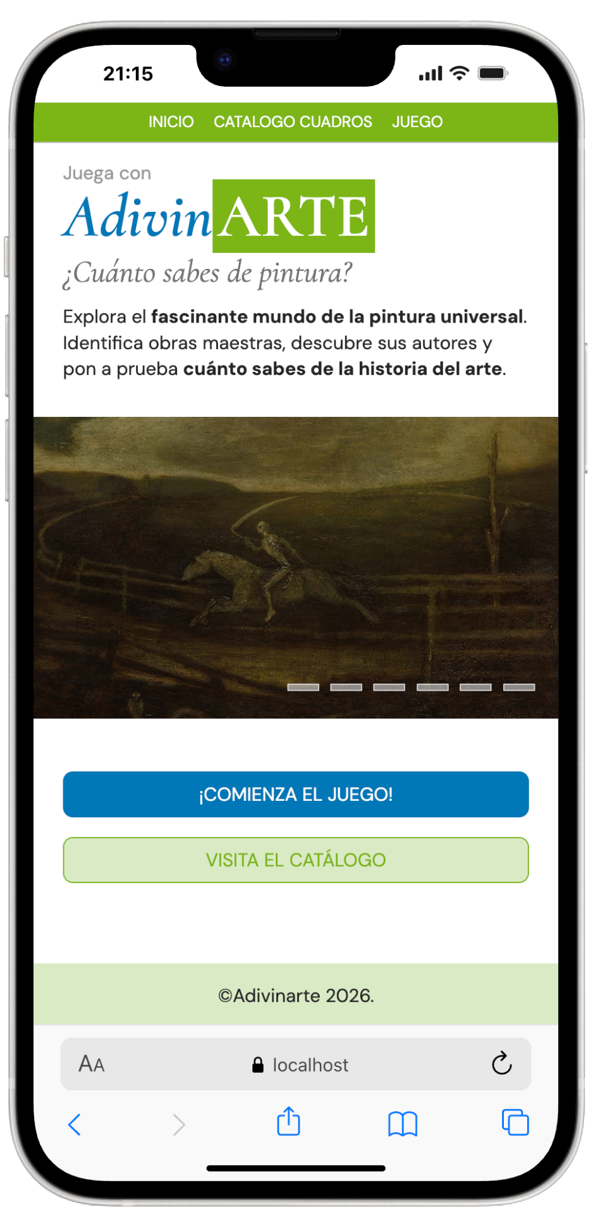
AdivinARTE
¿Cuánto sabes de pintura?
Bootcamp Full Stack Developer
Abril 2026 — Vitoria-Gasteiz
Carlos PMendiola

Slide 2
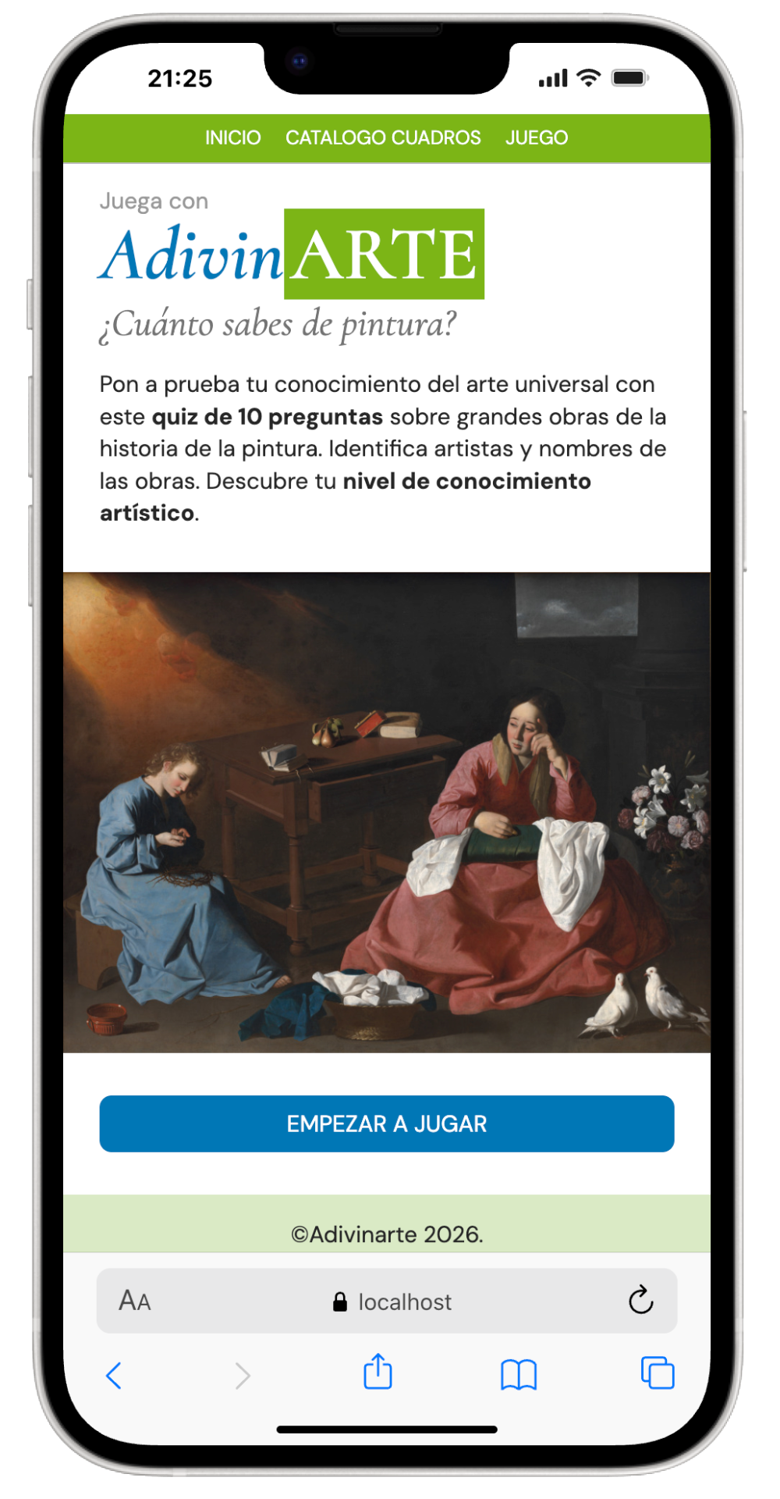
¿Que es AdivinARTE?
Juego web de historia del arte basado en obras del Cleveland Museum of Art (open access, sin API key)
Se van presentando obras aleatoriamente y el jugador debe adivinar su título o su autor entre 4 opciones
10 preguntas por partida con puntuación acumulada en tiempo real
Pantalla final con perfil del jugador según su resultado
Catálogo paginado de obras con página de detalle de cada obra

Slide 3
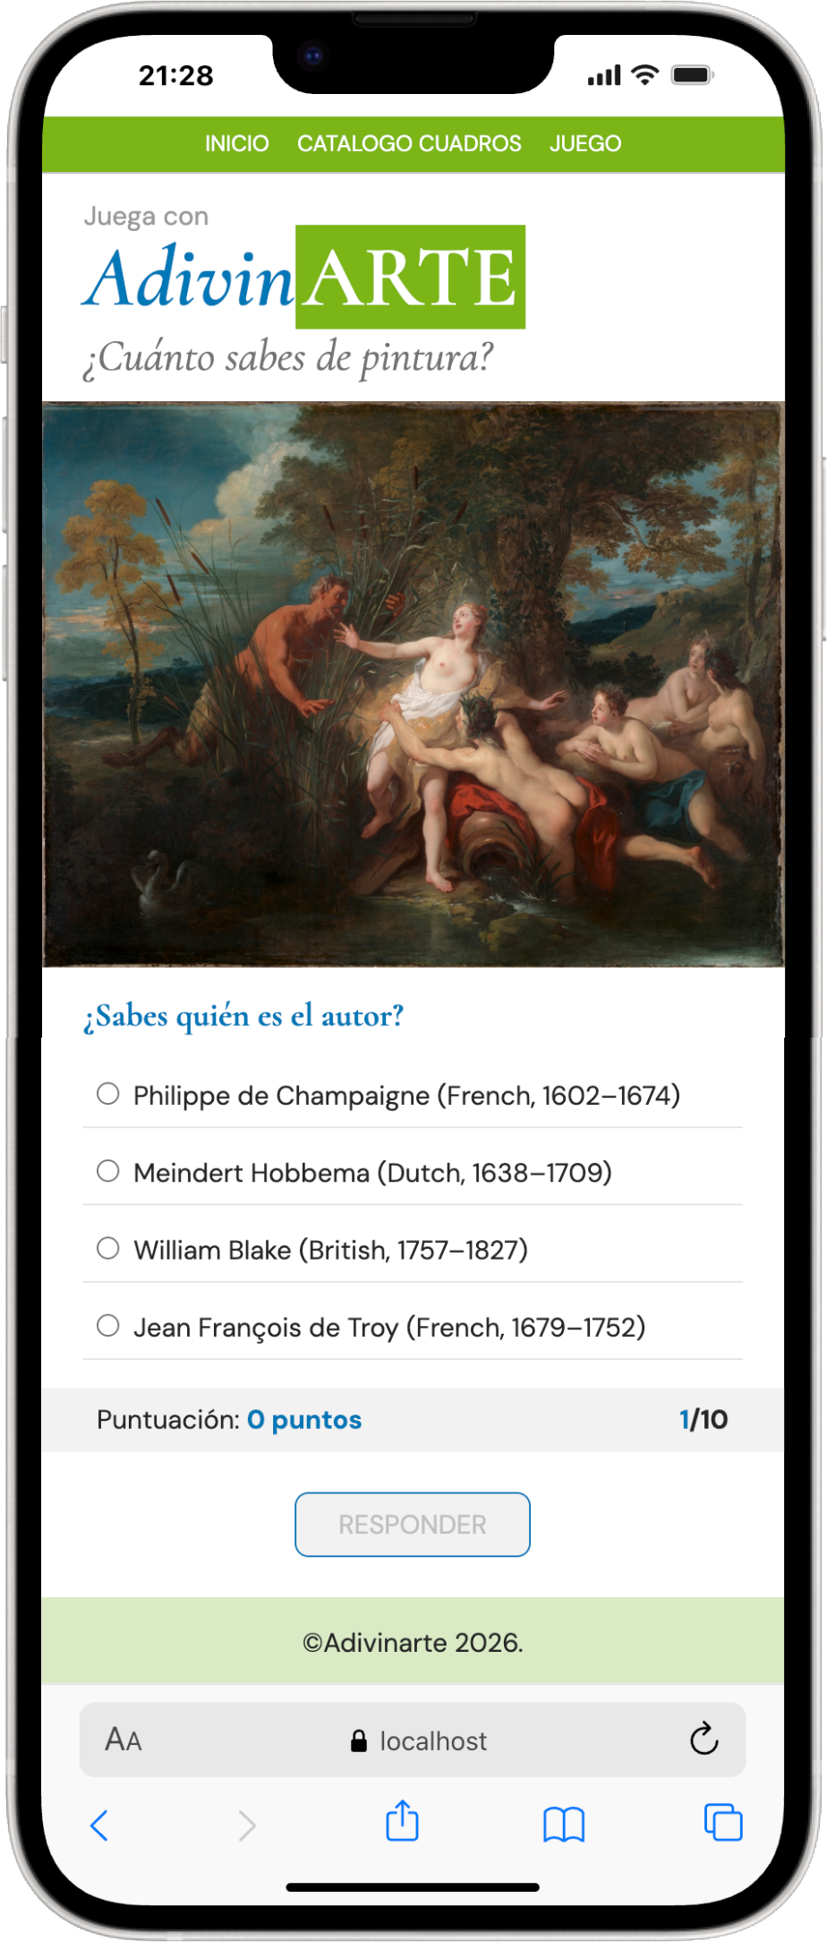
¿Cómo se juega?
1
1
Se muestra una obra aleatoria con una pregunta: ¿título o autor?
2
El jugador elige una de las 4 opciones de respuesta
3
Feedback visual inmediato: verde correcto, rojo incorrecto
4
Tras 10 preguntas: resultado y perfil del jugador

Slide 4
Stack técnico
FRONTEND
ESTILOS
ROUTING
React + Vite
SCSS / Mobile First
React Router
API
CARRUSEL
Cleveland Museum of Art
Embla Carousel

Slide 5
Arquitectura React
Custom Hooks
Componentes
— useFetch — peticiones genéricas a la API
— Juego, Resultado, PresentacionJuego
— useGame — toda la lógica del juego
— Card, DetalleCard, EmblaCarousel
— NavBar
Páginas
— HomePage
Patrones aplicados
— GamePage
— Props para flujo de datos padre→hijo
— CataloguePage
— Separación lógica / presentación
— DetalleCardPage
— Early return para estados de carga
— useLocation para paso de estado entre rutas
Estado compartido
— App.jsx hace la petición única a la API
— Pasa arrCuadro como prop a todas las páginas

Slide 6
Gracias
AdivinARTE — Bootcamp Full Stack Developer, abril 2026
adivinarte.onrender.com · github.com/carlospmendiola/adivinarte

